Slide 1

AutoVuフリーフロー

Slide 2
AutoVu™フリーフロー
起動ウェビナー
11月、 2015
チャールズ・ピットマン
プロダクトマーケティングマネージャー
クリス・イェジット
事業開発マネージャー

Slide 3
今日のためのアジェンダ
路外駐車場の概要
AutoVu™ペイ・バイ・プレート同期
フリーフローの概要
フリーフロータスク
利点

Slide 4




路外駐車場にクラシックのアプローチ

Slide 5


ゲーテッド・ソリューションの挑戦

Slide 6




の挑戦 ゲーテッド 溶液
Notes:
Now, we all know how this really goes…
Show cars piling up.
You guys laugh, but we’re all parkers, in addition to being parking professionals, and we’ve all been there. And this is not a great customer experience.

Slide 7
課題 の クラシック門エントリ
顧客 経験
ピーク時にスタッキング H私たちのもの
メンテナンス
誰のための

Slide 8
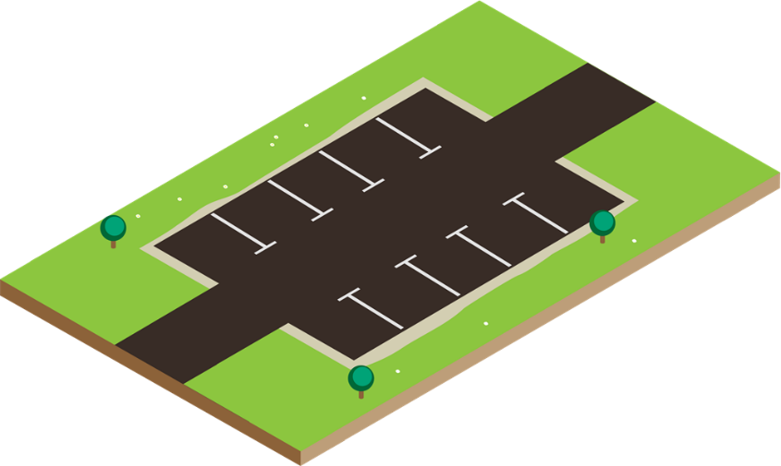

オルタナティブ：フリーフロー駐車場
いいえゲートません
支払方法や許可
  ペイ・表示
  有料で、スペース
  メーター
施行？
Notes:
The other approach is free-flow parking, in which there is simply no gate. Free-flow is an enforcement-based approach, in which ensuring compliance is highly dependant on PEOs issuing citations to parking violators.

Slide 9


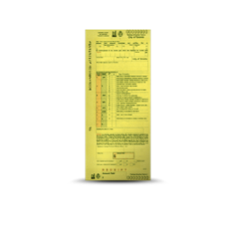
路外駐車場のセッションの年表
車両 到着
車両がたくさん入り、駐車場を見つけます
駐車時間が期限切れ
お客様 終了する必要があります 以上の時間を購入します。
車両 出口
セッションが終了した後に車両が出発します
強制
有料タイム
違反
駐車時間購入
接続されている有料の顧客の購入駐車時間 ステーション
執行
役員は、車両や課題違反切符を検索します。

Slide 10
何ですか AutoVu フリー・フロー？
AutoVu フリーフローであります 路外駐車実施モジュール それ リアルタイムで強制力のない違反を追跡します 固定されたナンバープレート認識カメラを使用して に ダイナミックな巡回ルートの最適化を可能に

Slide 11
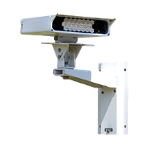


路外駐車場のセッションの年表
車の到着
エントリーALPRのカメラで撮影したナンバープレート
コンビニ時間
有料タイム
駐車時間購入
顧客の購入の駐車接続されている有料の駅での時間やモバイルアプリを利用しています

Slide 12
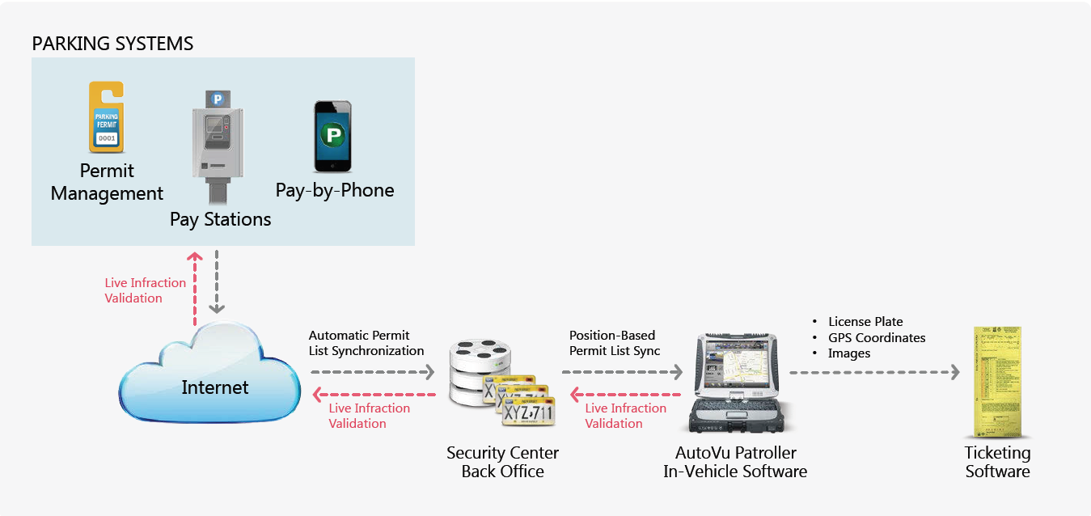
















AutoVu™ 有料プレートで同期

Slide 13

路外駐車場のセッションの年表
車の到着
エントリーALPRのカメラで撮影したナンバープレート
駐車時間が期限切れ
顧客は、より多くの時間を終了するか、または購入するために設定可能な猶予期間を与えられています。
執行
役員は、車両や課題違反切符を検索します。バックオフィスで更新状況
強制
コンビニ時間
有料タイム
猶予期間
違反
駐車時間購入
顧客の購入の駐車接続されている有料の駅での時間やモバイルアプリを利用しています
猶予期間端部
車両執行リストに追加され、パトロール車に同期
車両終了
終了ALPRのカメラで撮影したナンバープレート

Slide 14
どのようなフリーフローが含まれます
    フリーフローの監視 ：駐車場の状況の概要については、ダッシュボード
    フリーフローレポート：駐車場で違反情報を要約
    フリーフローインベントリ ：保持内の任意の時点での在庫のスナップショット 期間
    フリーフローアクティビティ ：システムの活動は、特定のプレートのために、指定した時間内に報告します

Slide 15

フリーフローの監視
シングル、ほぼリアルタイムのスナップショット内のすべての駐車ゾーンのキー統計のダッシュボード
ディスプレイ：
    駐車場ゾーン：名前
    容量：ロットの駐車スペースの合計数。
    では、たくさんの車 Count：車の数は、エントリを読んで、マイナスの車両は、終了時に読んでください。
    占有率（％）：インたくさんの車/容量×100
    では、多くの違反：終了時に読まれていない違反のカウント。
    では、たくさん 違反（％）：ロットでの違反/インロット車×100

Slide 16
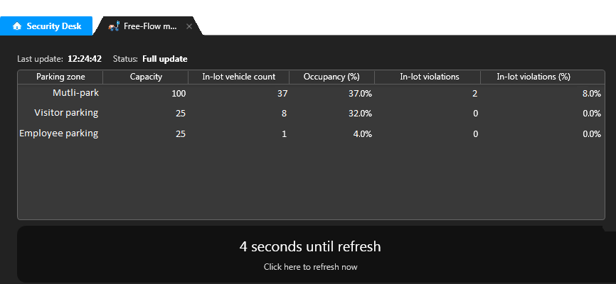
マルチ
5
10秒ごとに自動的に更新されます
ダッシュボードをリフレッシュするカウントダウン

Slide 17

フリーフローレポート
駐車ゾーンとは、本違反情報
違反の三種類：
    では、ロット （以前は「未確認」）： 便利過ぎて推移しているいずれかの車両 支払った後に支払うか、猶予期間なしの時間 まだ残っていません。中ロット施行するための.csvファイルとしてエクスポートすることができます。
    終了しました （以前は「確認済み」）：中ロット違反した車両と 多くのことを終了しました。メールでの発券のための.xmlファイルとしてエクスポートすることができます。
    不明な車：多くのことを退出した車両が、 読んでいませんでした エントリー時に。

Slide 18
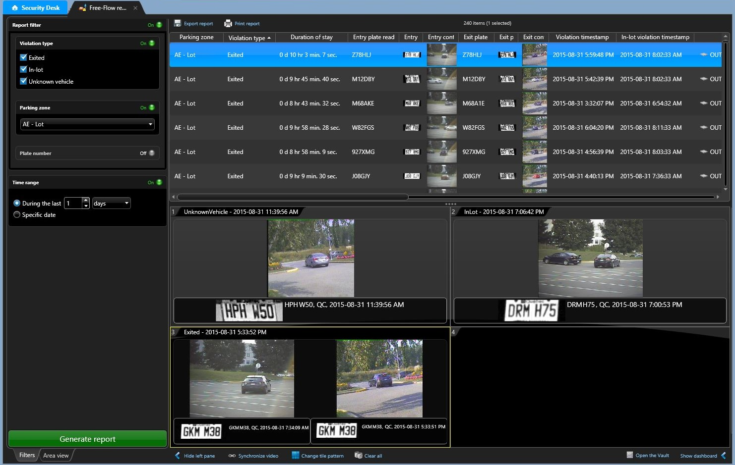
、表示する違反を選択
含める駐車ゾーンを選択します
プレートの番号と時間を指定します
不明な車両違反が唯一の出口での読み取りを持っています
では、多くの違反が唯一のエントリで読みました
終了した違反が入り口と出口の両方に読み込みました

Slide 19

フリーフローインベントリ
データベースの保存期間内の任意の時間のための駐車場ゾーンごとのインベントリのスナップショット。
コラム：
新しい仕事
データベース内の任意の時間のための駐車場ゾーンごとの在庫スナップショット
フィルタ：
コンテキスト画像 デバイス 滞在期間 プレート画像 | プレートナンバー プレート状態 タイムスタンプ 単位
滞在の最小期間 プレートナンバー

Slide 20
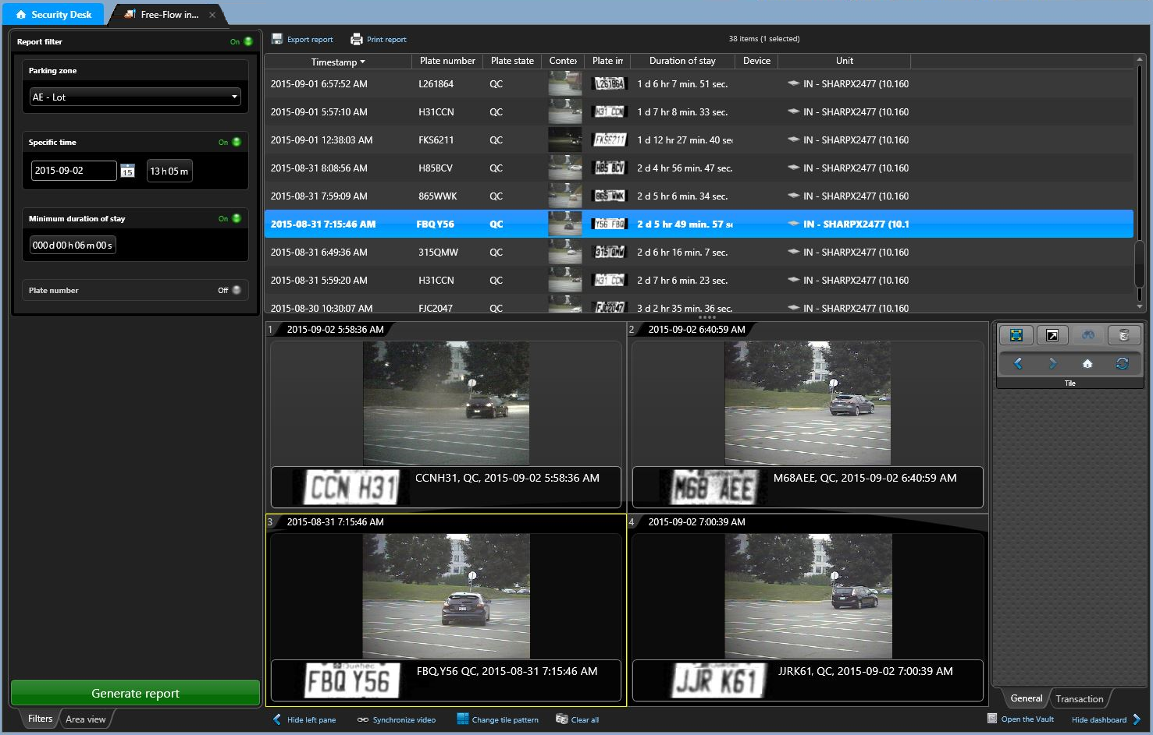
多く占有のスナップショットのための時間を選択します。
プレート番号を指定するオプション

Slide 21

フリーフローアクティビティ
新しい仕事
指定された時間枠内でのプラグインの活動報告
有用 トラッキングのための ペイ・バイ・プレートに同期許可プロバイダーを検索含む特定のプレート番号に関連するすべての活動。
コラム：
    タイムスタンプ
    駐車場ゾーン
    プレートナンバー
    満了
    アクティビティ詳細

Slide 22
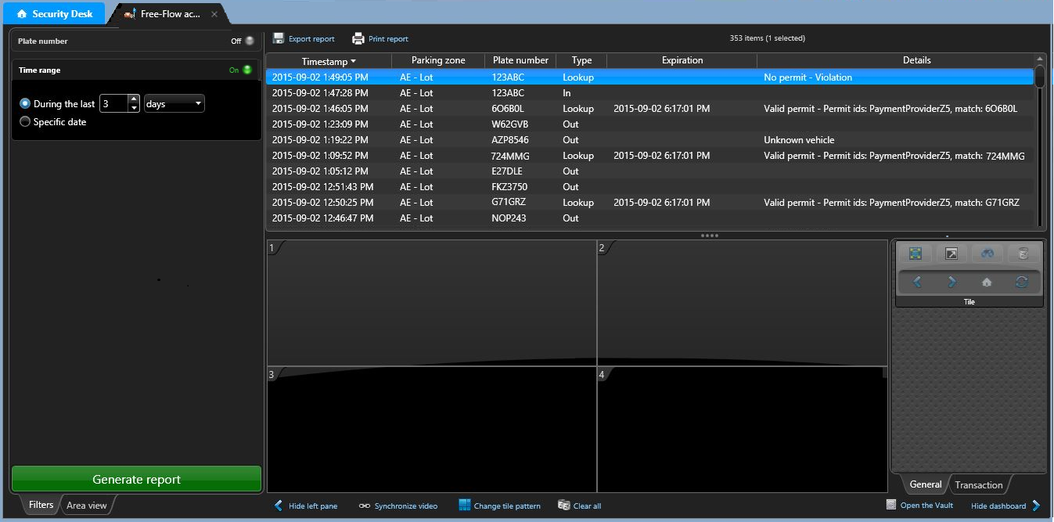
活動の種類と一緒に、フリーフローシステムにおける活動のリストを提供し、利用可能な場合の詳細
特定の日付や時間の範囲をカバーするように設定することができます
特定のプレートまたは部分プレートに狭めることができます
調査を容易にするために、

Slide 23
利点
リアルタイムでの路上駐車違反を追跡
効率性の向上
施行追跡
Scofflawアラート
AutoVuフリーフローは、次の操作ができます リアルタイムで知ります どのように多くの強制力のない違反が各ロットに存在しています。代わりに、所定の巡回ルートを以下の、役員は最も強制力のない違反で多くのことを識別することができます。
駐車場の管理者は、発行されたチケットにつながる違反の割合を測定することによって、時間をかけて執行の効率を追跡することができます。
各駐車場の入り口を監視し、固定ALPRのカメラでは、scofflawリスト上の車のリターンが自動的に検出され、通知がすぐに役員をパトロールに発行することができます。

Slide 24
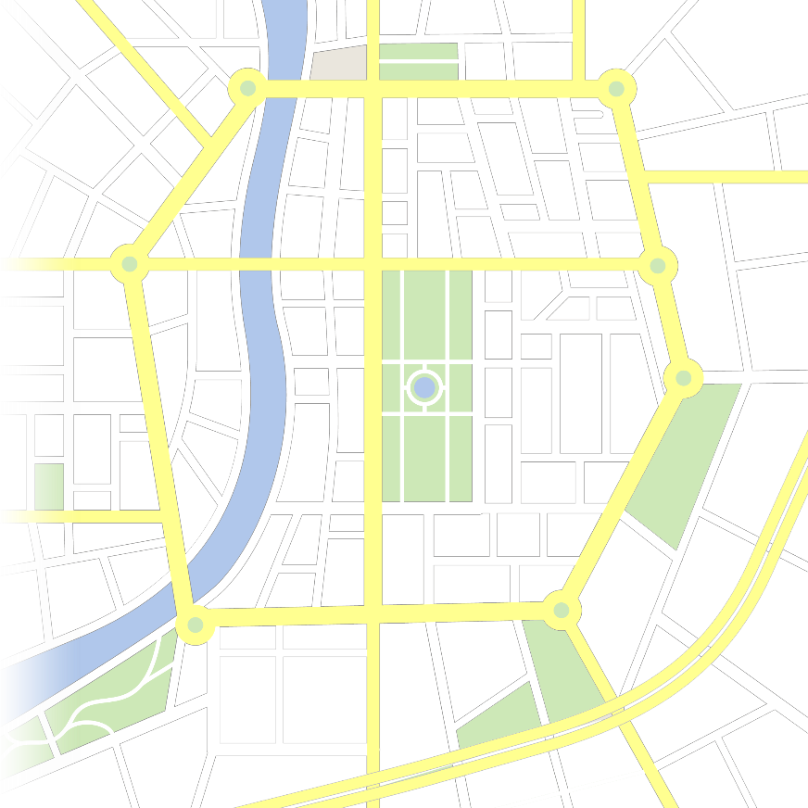
利点： のガイダンス リアルタイム
入居
886
違反
62
引用
39
D
入居
449
違反
40
引用
7
どこ 行う 君は 送ります きみの PEO？
A
B
入居
322
違反
98
引用
7
コンプライアンス
キャプチャーレート
グローバル：89％
ロットA：91％
ロットB：70％
ロットC：95％
ロットD：93％
グローバル：55％
ロットA：70％
ロットB： 7％
ロットC：80％
ロットD：63％
C
入居
300
違反
15
引用
12
Notes:
Boost enforcement productivity by dynamically optimizing patrol routes and focusing on parking lots with unenforced violations
But now you can compare that number of violations to the number of citations issued by your team.
Let’s say I focused my enforcement on the 3 downtown lots, and I got some pretty good results. I distributed 79 citations out of a potential of 117 violations, which is 68% capture rate. But achieving this high capture rate downtown means my PEO was tied up in that area all day, and couldn’t make it to the remote parking lot. Since enforcement is infrequent, compliance is low, and I know I only issued 7 citations, when my PEO had time to do one round late during the day.
My PEO arguably allocated his time well – he ended up focusing on 3 lots with a combined violation count higher than the remote lot. But with ALPR tracking at individual parking lot, you can go beyond optimizing PEO patrols, and measure the potential upside of investing in more enforcement resources.

Slide 25
フリーフローの制限
フリーフローは、セキュリティセンター内のイベントのアラームをトリガしません。
  フリーフローは、サードパーティ製の支払いのベンダーからの支払い情報が含まれていません
フリーフローを考慮に進行方向を取ることはありません
フリーフローが必要です。
各入口1シャープ
各出口のための1シャープ
* 1シャープは、与えられたたくさんのための入口と出口のシャープの両方にすることはできません。

Slide 26
genetec.com
@ゼネテック
cpitman@genetec.com
©2015ゼネテック株式会社すべての権利を保有。ゼネテック、セキュリティセンター、ゼネテックロゴとゼネテックメビウスは、商標またはゼネテックIncorporatedの登録商標のいずれかです。本明細書中で使用されるその他のロゴは、それぞれの所有者の財産です。

